Slide 1

Trabajar con
profesionales del
sector
Carlos Castro
Ver el OA en pinturasespecializadas.lumbre.lat
Notes:
Objeto de aprendizaje de Lumbre · Carlos Castro
Enlace: https://pinturasespecializadas.lumbre.lat/object/trabajar-con-profesionales-del-sector

Slide 2
Acerca de este OA · 1 de 2
Objetivo
Entrevistar a un cliente profesional por obra —superficie, soporte, sistema, acceso, plazo y reparto entre quien compra y quien aplica—, preparar un presupuesto de suministro por partidas, coordinar fases y entregas parciales, y distinguir precio de envase de coste por metro cuadrado sin prometer condiciones que no consten.
Trabajar con profesionales del sector
2 / 91
Notes:
Enlace al OA: https://pinturasespecializadas.lumbre.lat/object/trabajar-con-profesionales-del-sector

Slide 3
Acerca de este OA · 2 de 2
Descripción
Lección de venta consultiva para atender a pintores, empresas de mantenimiento, hoteles, comunidades y constructoras. Trabaja la entrevista por obra, el presupuesto por partidas, el coste por superficie, la coordinación del suministro y la comunicación técnica sin condiciones inventadas.
Autoría: Carlos Castro
Etiquetas: venta consultiva · cliente profesional · presupuesto por partidas · coste por m² · hotel · comunidad de vecinos · suministro por fases · Pinturas Especializadas
Trabajar con profesionales del sector
3 / 91
Notes:
Continuación de «Acerca de este OA» (2 de 2).

Slide 4
Trabajar con profesionales del sector · 1 de 6
Supuesto didáctico. Un lunes por la mañana coinciden en el mostrador del centro tres clientes profesionales. La responsable de mantenimiento de un hotel de 96 habitaciones quiere «pintura para 24 habitaciones al año» y pide reservar todo en enero. El administrador de una comunidad de 1.200 m² de fachada trae un presupuesto de otra tienda con una sola línea: «pintar fachada, todo incluido». Un pintor autónomo de la Tienda Este pide precio para una obra que empieza el jueves y aún no ha medido las paredes.
Trabajar con profesionales del sector
4 / 91

Slide 5
Trabajar con profesionales del sector · 2 de 6
Ninguno de los tres compra un bote: compran una obra, un plazo y una responsabilidad. Esta lección trabaja cómo se entrevista, cómo se presupuesta y cómo se coordina el suministro para que el precio se sostenga cuando llegue la obra.
Trabajar con profesionales del sector
5 / 91
Notes:
Continuación de «Trabajar con profesionales del sector» (2 de 6).

Slide 6
Trabajar con profesionales del sector · 3 de 6
Qué vas a poder hacer al terminar
Entrevistar a un cliente profesional por obra —superficie, soporte, sistema, acceso, plazo y reparto entre quien compra y quien aplica—, preparar un presupuesto de suministro por partidas, coordinar fases y entregas parciales, y distinguir precio de envase de coste por metro cuadrado sin prometer condiciones que no consten.
•
Hecho verificado: consta en la norma, la ficha técnica o la etiqueta citada.
Trabajar con profesionales del sector
6 / 91
Notes:
Continuación de «Trabajar con profesionales del sector» (3 de 6).

Slide 7
Trabajar con profesionales del sector · 4 de 6
•
Buena práctica: método razonado de venta consultiva; no es, por sí solo, una política de Pinturas Especializadas.
•
Procedimiento pendiente: umbrales, responsables, plazos y formatos que debe confirmar la dirección.
•
Supuesto didáctico: las situaciones y cifras marcadas como ficticias sirven para practicar; no son datos de la empresa.
Trabajar con profesionales del sector
7 / 91
Notes:
Continuación de «Trabajar con profesionales del sector» (4 de 6).

Slide 8
Trabajar con profesionales del sector · 5 de 6
Dependencia interna pendiente
Esta lección distingue el método general de las decisiones que corresponden a Pinturas Especializadas. Antes de aplicar un umbral, un importe o una facultad, confirma con dirección: Las condiciones de crédito y los plazos de pago para clientes profesionales. Los tramos de descuento por volumen y quién está facultado para autorizarlos.
Trabajar con profesionales del sector
8 / 91
Notes:
Continuación de «Trabajar con profesionales del sector» (5 de 6).

Slide 9
Trabajar con profesionales del sector · 6 de 6
Los portes, las entregas en obra y los mínimos de pedido. Los plazos de suministro que se pueden comprometer y cómo se confirman con logística. Los acuerdos marco con hoteles y cadenas: alcance, vigencia y persona que firma. Las licitaciones y pliegos: quién decide presentarse y con qué documentación.
El circuito de autorización de compra y la persona que valida cada pedido. La devolución de material sobrante y las condiciones de cambio.
Trabajar con profesionales del sector
9 / 91
Notes:
Continuación de «Trabajar con profesionales del sector» (6 de 6).

Slide 10
1 · El profesional no es un particular con más litros · 1 de 3
Un profesional no entra a comprar un bote: entra a resolver una obra o un contrato de mantenimiento. Esa diferencia cambia la conversación. Pregunta por rendimiento, compatibilidad, disponibilidad y documentación porque tiene que responder ante su cliente, su jefe de obra o una junta de vecinos. Si se le atiende con la lógica del particular —precio por envase, promesa de stock y charla de catálogo—, compara y se va.
Trabajar con profesionales del sector
10 / 91

Slide 11
1 · El profesional no es un particular con más litros · 2 de 3
No todos deciden igual. El pintor autónomo compra y aplica; necesita un sistema completo y disponibilidad. La empresa de mantenimiento repite referencias y vive de que el suministro no falle. En el hotel, dirección y compras autorizan, mantenimiento especifica y a veces un externo aplica. En la comunidad, el administrador prepara y la junta aprueba; el presupuesto debe ser detallado y comprensible. En la constructora, el jefe de obra manda en la urgencia y compras en el papeleo.
Trabajar con profesionales del sector
11 / 91
Notes:
Continuación de «1 · El profesional no es un particular con más litros» (2 de 3).

Slide 12
1 · El profesional no es un particular con más litros · 3 de 3
La consecuencia práctica es que el mostrador no empieza por el precio. Empieza por saber qué obra hay detrás, quién decide y qué documentación se va a pedir. Un precio sin ese contexto se convierte en una cifra que no se puede explicar cuando cambian las cantidades o el plazo.
Trabajar con profesionales del sector
12 / 91
Notes:
Continuación de «1 · El profesional no es un particular con más litros» (3 de 3).

Slide 13
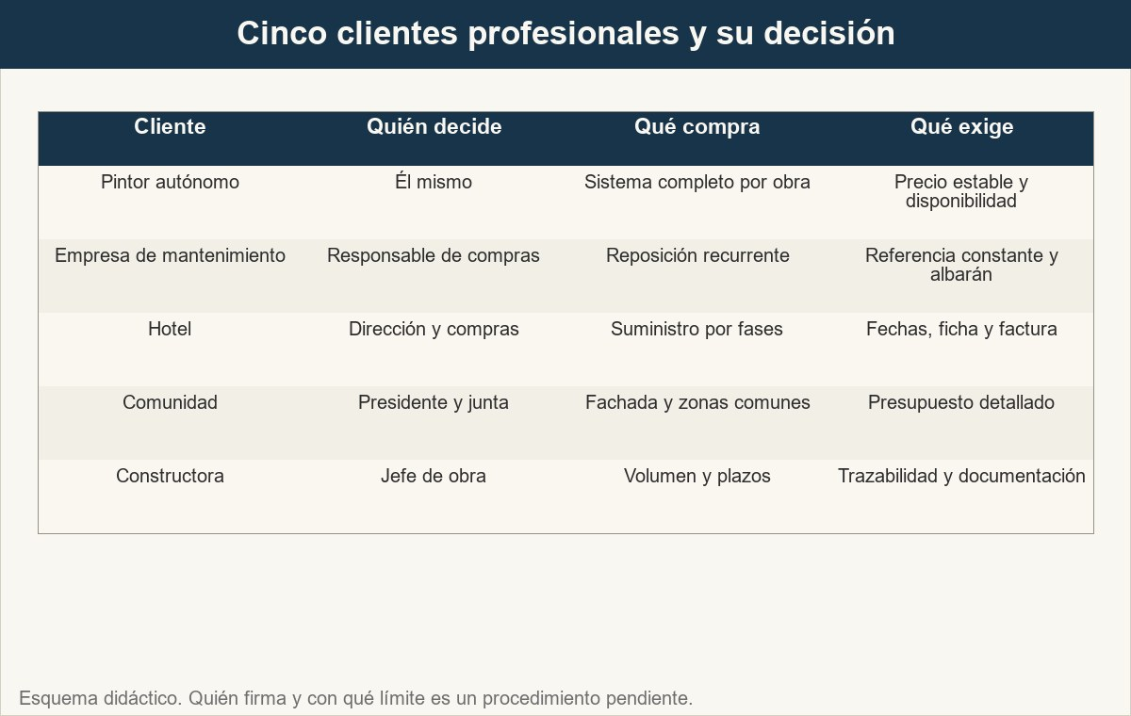
1 · El profesional no es un particular con más litros
El mismo producto, cinco conversaciones distintas: el decisor y la obra cambian la propuesta.
Ver imagen original en el OA
Notes:
Imagen del OA: assets/fig-1-cinco-clientes.jpg
Texto alternativo: Matriz de cinco clientes profesionales con quién decide, qué compra y qué exige cada uno.
Pie: El mismo producto, cinco conversaciones distintas: el decisor y la obra cambian la propuesta.
Enlace: https://pinturasespecializadas.lumbre.lat/object/trabajar-con-profesionales-del-sector

Slide 14
Actividad 1 · Opción múltiple
Sección: 1 · El profesional no es un particular con más litros
Supuesto didáctico. La responsable de mantenimiento de un hotel pide «precio de pintura para 40 habitaciones». ¿Cuál es la primera respuesta profesional?
A) Dar el precio del envase que hay en stock y cerrar el pedido.
B) Preguntar superficie, soporte, sistema, acceso, plazo y quién autoriza la compra.
C) Ofrecer el descuento máximo para no perder la cuenta.
D) Enviar el catálogo y pedir que elija una referencia.
Trabajar con profesionales del sector
14 / 91
Notes:
Solución: B) Preguntar superficie, soporte, sistema, acceso, plazo y quién autoriza la compra.
Explicación: Sin superficie, soporte, sistema y decisor no hay presupuesto sostenible. El precio por envase no responde a la pregunta de la obra y el descuento sin facultad es una condición inventada.
Evidencia: Apartado 1: perfiles profesionales, decisor y orden de la conversación.
Enlace al OA: https://pinturasespecializadas.lumbre.lat/object/trabajar-con-profesionales-del-sector

Slide 15
2 · La entrevista es por obra, no por bote · 1 de 3
La unidad de venta con un profesional es la obra. El envase es solo el medio. Por eso la entrevista no empieza con «¿cuántos litros quieres?», sino con las seis preguntas que permiten calcular y sostener una propuesta.
•
Superficie. Metros cuadrados reales de paramento, no número de habitaciones ni de pisos. Si el cliente no los tiene, se acota con una medición o se marca como estimación.
Trabajar con profesionales del sector
15 / 91

Slide 16
2 · La entrevista es por obra, no por bote · 2 de 3
•
Soporte. Material, edad, estado, pintura anterior y patologías visibles. Un yeso nuevo, un enfoscado viejo y una pared con humedad no admiten el mismo sistema.
•
Sistema. Preparación, imprimación, acabado y número de manos. Se elige por soporte y uso, no por costumbre.
•
Acceso. Edificio ocupado, mobiliario, altura, andamio, horario y espacio de carga. Cambia la fase, la protección y la merma.
•
Plazo. Fechas que no se pueden mover y fases posibles. Un suministro «cuanto antes» no es un plazo.
Trabajar con profesionales del sector
16 / 91
Notes:
Continuación de «2 · La entrevista es por obra, no por bote» (2 de 3).

Slide 17
2 · La entrevista es por obra, no por bote · 3 de 3
•
Compra y aplicación. Quién autoriza el gasto, quién firma el albarán y quién ejecuta. No siempre son la misma persona.
Cada dato se pide explicando para qué sirve. «Necesito la superficie para calcular envases» abre una conversación; «dame los metros» la cierra. Lo que no se sabe se escribe como pendiente. Un presupuesto construido sobre una superficie supuesta es una promesa sin base: si luego faltan litros, el problema no es el rendimiento, es la entrevista.
Trabajar con profesionales del sector
17 / 91
Notes:
Continuación de «2 · La entrevista es por obra, no por bote» (3 de 3).

Slide 18
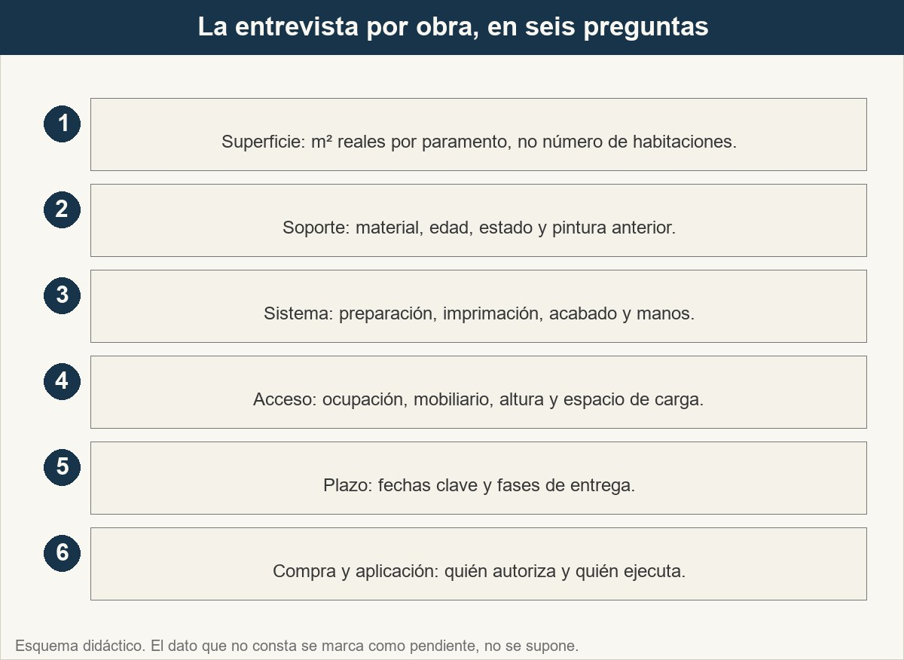
2 · La entrevista es por obra, no por bote
Seis datos convierten una petición vaga en una obra presupuestable.
Ver imagen original en el OA
Notes:
Imagen del OA: assets/fig-2-entrevista-obra.jpg
Texto alternativo: Secuencia de seis preguntas de la entrevista por obra, de la superficie al reparto entre compra y aplicación.
Pie: Seis datos convierten una petición vaga en una obra presupuestable.
Enlace: https://pinturasespecializadas.lumbre.lat/object/trabajar-con-profesionales-del-sector

Slide 19
Actividad 2 · Relacionar · 1 de 2
Sección: 2 · La entrevista es por obra, no por bote
Une cada pregunta de la entrevista con el dato o la decisión que fija.
Columna A
1. ¿Cuántos metros cuadrados de paramento hay?
2. ¿Sobre qué está pintado y en qué estado?
3. ¿Qué acabado y cuántas manos?
4. ¿Se trabaja con el edificio ocupado?
5. ¿Quién firma la aprobación?
Trabajar con profesionales del sector
19 / 91
Notes:
Solución: ¿Cuántos metros cuadrados de paramento hay? → Superficie real que se presupuesta
¿Sobre qué está pintado y en qué estado? → Soporte y preparación necesaria
¿Qué acabado y cuántas manos? → Sistema, rendimiento y envases
¿Se trabaja con el edificio ocupado? → Acceso, protección y fases
¿Quién firma la aprobación? → Comprador y autorización
Evidencia: Apartado 2: las seis preguntas y su uso en el cálculo y en la decisión.
Enlace al OA: https://pinturasespecializadas.lumbre.lat/object/trabajar-con-profesionales-del-sector

Slide 20
Actividad 2 · Relacionar · 2 de 2
Columna B
A) Soporte y preparación necesaria
B) Sistema, rendimiento y envases
C) Acceso, protección y fases
D) Comprador y autorización
E) Superficie real que se presupuesta
Trabajar con profesionales del sector
20 / 91
Notes:
Continuación de «Actividad 2 · Relacionar» (2 de 2).

Slide 21
3 · Del sistema a las partidas, no del producto al total · 1 de 3
Un presupuesto profesional se lee por partidas porque la obra se ejecuta por partidas. El cliente necesita ver qué paga, qué puede ajustar y qué queda fuera. Una sola línea con «material de pintura, 2.400 €» no permite comparar, corregir ni reclamar.
Trabajar con profesionales del sector
21 / 91

Slide 22
3 · Del sistema a las partidas, no del producto al total · 2 de 3
Cinco bloques suelen bastar: preparación y soporte, imprimación, acabado, auxiliares y suministro por fases. Cada línea lleva cantidad, unidad, precio unitario, importe y una nota técnica breve. La cantidad sale de la superficie y del rendimiento; no de una sensación. Los auxiliares —cinta, plástico, lija, rodillos— se presupuestan aparte porque desaparecen de la vista pero están en la obra.
Trabajar con profesionales del sector
22 / 91
Notes:
Continuación de «3 · Del sistema a las partidas, no del producto al total» (2 de 3).

Slide 23
3 · Del sistema a las partidas, no del producto al total · 3 de 3
Presupuesto de suministro no es presupuesto de obra. Nosotros valoramos lo que vendemos: producto y materiales. La mano de obra, el andamio, la protección de mobiliario o la retirada de residuos pertenecen al presupuesto del aplicador o de la empresa. Mezclarlos hace que el cliente compare cosas distintas y que la responsabilidad quede difusa.
Cuando el cliente pide «todo incluido», la respuesta útil no es un número cerrado: es un presupuesto por partidas con una nota que diga qué incluye y qué no. Así puede sumar su parte y presentar su oferta sin atribuirnos un servicio que no prestamos.
Trabajar con profesionales del sector
23 / 91
Notes:
Continuación de «3 · Del sistema a las partidas, no del producto al total» (3 de 3).

Slide 24
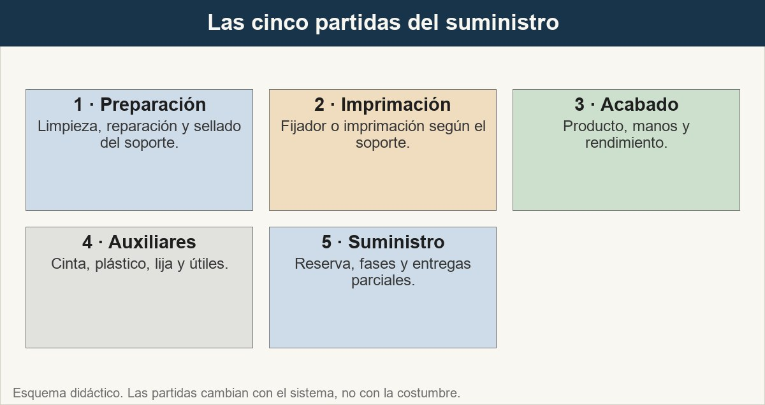
3 · Del sistema a las partidas, no del producto al total
La obra se ejecuta por partes; el presupuesto también debe explicarse por partes.
Ver imagen original en el OA
Notes:
Imagen del OA: assets/fig-3-partidas.jpg
Texto alternativo: Cinco tarjetas con las partidas de un presupuesto de suministro: preparación, imprimación, acabado, auxiliares y suministro.
Pie: La obra se ejecuta por partes; el presupuesto también debe explicarse por partes.
Enlace: https://pinturasespecializadas.lumbre.lat/object/trabajar-con-profesionales-del-sector

Slide 25
Actividad 3 · Clasificar · 1 de 2
Sección: 3 · Del sistema a las partidas, no del producto al total
Clasifica cada elemento en la partida del presupuesto a la que pertenece.
Categorías
• Preparación y soporte
• Imprimación
• Acabado
• Auxiliares
1. Reparación de grietas y sellado
Trabajar con profesionales del sector
25 / 91
Notes:
Solución: 1. Reparación de grietas y sellado → Preparación y soporte
2. Limpieza de polvo y grasa → Preparación y soporte
3. Fijador para soporte poroso → Imprimación
4. Imprimación en zonas reparadas → Imprimación
5. Esmalte mate lavable, dos manos → Acabado
6. Rendimiento de 10 m²/L por mano → Acabado
7. Cinta de carrocero y plástico → Auxiliares
8. Lija y rodillos → Auxiliares
Evidencia: Apartado 3: los cinco bloques del presupuesto y la separación entre suministro y obra.
Enlace al OA: https://pinturasespecializadas.lumbre.lat/object/trabajar-con-profesionales-del-sector

Slide 26
Actividad 3 · Clasificar · 2 de 2
2. Limpieza de polvo y grasa
3. Fijador para soporte poroso
4. Imprimación en zonas reparadas
5. Esmalte mate lavable, dos manos
6. Rendimiento de 10 m²/L por mano
7. Cinta de carrocero y plástico
8. Lija y rodillos
Clasifica cada elemento en una de las categorías.
Trabajar con profesionales del sector
26 / 91
Notes:
Continuación de «Actividad 3 · Clasificar» (2 de 2).

Slide 27
4 · Precio del envase frente a coste por metro cuadrado · 1 de 2
Un envase barato puede salir caro por metro cuadrado. El profesional lo sabe y por eso compara rendimiento, manos y merma, no solo el precio del bote. El mostrador debe hablar ese idioma y enseñar el cálculo sin esconderlo.
La fórmula de trabajo es: coste por m² = (precio del envase ÷ capacidad) ÷ rendimiento × manos × (1 + merma). El rendimiento se toma de la ficha del producto y del soporte; la merma habitual en una obra ordenada se mueve entre el 5 % y el 10 %, y sube con superficies muy texturadas, accesos difíciles o entregas mal protegidas. Son valores de método, no una tarifa.
Trabajar con profesionales del sector
27 / 91

Slide 28
4 · Precio del envase frente a coste por metro cuadrado · 2 de 2
Ejemplo didáctico. Un bote de 15 L a 60 € cuesta 4,00 €/L y rinde 9 m²/L por mano. Otro de 15 L a 66 € cuesta 4,40 €/L y rinde 12 m²/L. A dos manos y con un 10 % de merma, el primero sale a 0,98 €/m² y el segundo a 0,81 €/m². El segundo es más caro en el bote y más barato en la pared.
Conviene separar tres cosas: coste de material, precio de venta y coste de la obra. El coste por m² que calculamos es de material; no incluye mano de obra ni andamio. Presentarlo como precio final sería una condición inventada.
Trabajar con profesionales del sector
28 / 91
Notes:
Continuación de «4 · Precio del envase frente a coste por metro cuadrado» (2 de 2).

Slide 29
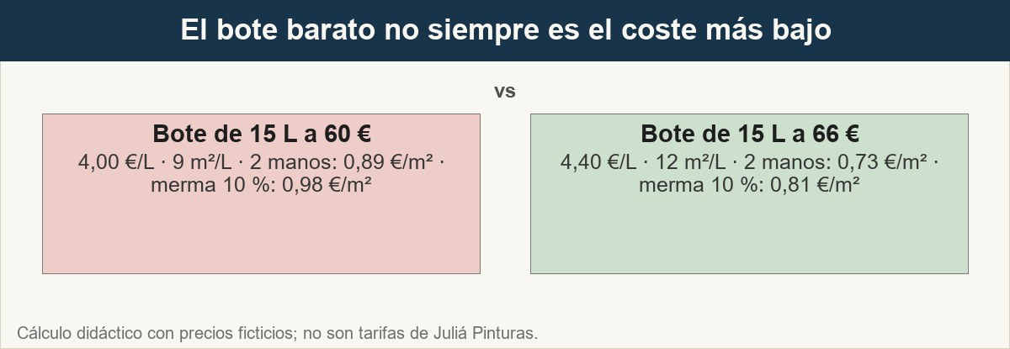
4 · Precio del envase frente a coste por metro cuadrado
El precio del bote no decide: el rendimiento y las manos cambian el coste por pared.
Ver imagen original en el OA
Notes:
Imagen del OA: assets/fig-4-precio-coste.jpg
Texto alternativo: Comparación entre dos envases de 15 litros: el más barato por litro resulta más caro por metro cuadrado.
Pie: El precio del bote no decide: el rendimiento y las manos cambian el coste por pared.
Enlace: https://pinturasespecializadas.lumbre.lat/object/trabajar-con-profesionales-del-sector

Slide 30
Actividad 4 · Respuesta numérica
Sección: 4 · Precio del envase frente a coste por metro cuadrado
Supuesto didáctico. Una fachada tiene 900 m². El acabado rinde 6 m²/L por mano, se dan dos manos y se añade un 8 % de merma. ¿Cuántos litros hay que presupuestar?
Respuesta numérica (L): ________________
Trabajar con profesionales del sector
30 / 91
Notes:
Solución: 324 L (tolerancia ±1)
Explicación: 900 ÷ 6 = 150 L por mano; 150 × 2 = 300 L; 300 × 1,08 = 324 L. Presupuestar 300 L dejaría la obra corta antes de empezar.
Evidencia: Apartado 4: fórmula de coste por m² y cálculo de litros con rendimiento, manos y merma.
Enlace al OA: https://pinturasespecializadas.lumbre.lat/object/trabajar-con-profesionales-del-sector

Slide 31
5 · Coordinar suministro, fases y entregas parciales · 1 de 4
Una obra profesional es un calendario. El material llega cuando se necesita, no cuando se compra. Por eso la conversación de suministro se organiza por fases: qué se reserva, qué se entrega primero, qué queda para la siguiente visita y quién recibe cada entrega.
Trabajar con profesionales del sector
31 / 91

Slide 32
5 · Coordinar suministro, fases y entregas parciales · 2 de 4
Reservar no es entregar. Una reserva aparta cantidad y referencia; una entrega mueve material y genera albarán. Si el almacén tiene 30 envases a la vista, eso no confirma el suministro completo: hay que comprobar referencias, lotes, cantidades y transporte. La frase «te lo aseguro para el jueves» solo se puede decir cuando logística lo ha confirmado y queda por escrito.
Trabajar con profesionales del sector
32 / 91
Notes:
Continuación de «5 · Coordinar suministro, fases y entregas parciales» (2 de 4).

Slide 33
5 · Coordinar suministro, fases y entregas parciales · 3 de 4
Cada entrega parcial necesita un receptor identificado en obra. El albarán debe reflejar referencia, cantidad, lote y estado del envase. Si algo llega mal, se anota en el momento y se fotografía; no se sustituye en silencio ni se mezcla con el material ya aplicado. Una incidencia documentada se resuelve; una incidencia contada tres días después se discute.
Trabajar con profesionales del sector
33 / 91
Notes:
Continuación de «5 · Coordinar suministro, fases y entregas parciales» (3 de 4).

Slide 34
5 · Coordinar suministro, fases y entregas parciales · 4 de 4
Presupuesto y pedido son documentos distintos. El presupuesto es una oferta con alcance y validez; el pedido es un compromiso con cantidades, precio, entrega y condiciones. Pasar de uno a otro exige autorización de compra. Sin ella, el material sale, pero no se sabe quién lo paga.
Trabajar con profesionales del sector
34 / 91
Notes:
Continuación de «5 · Coordinar suministro, fases y entregas parciales» (4 de 4).

Slide 35
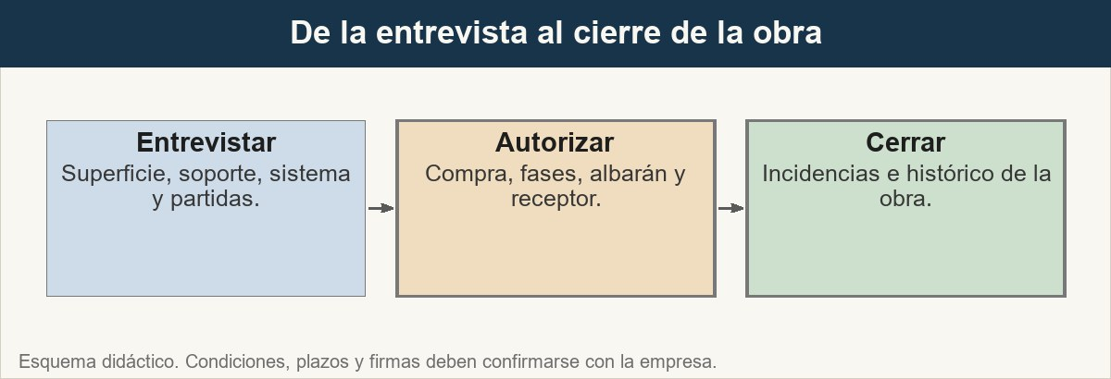
5 · Coordinar suministro, fases y entregas parciales
La obra avanza cuando cada fase tiene cantidad, autorización y receptor.
Ver imagen original en el OA
Notes:
Imagen del OA: assets/fig-5-flujo-suministro.jpg
Texto alternativo: Flujo de cinco etapas desde la entrevista hasta el cierre de la obra, con autorización y entrega por fases.
Pie: La obra avanza cuando cada fase tiene cantidad, autorización y receptor.
Enlace: https://pinturasespecializadas.lumbre.lat/object/trabajar-con-profesionales-del-sector

Slide 36
Sección
5 · Coordinar suministro, fases y entregas parciales · Antes de confirmar una entrega · Paso 1 de 5
Paso 1
Comprobar referencia, cantidad y lote disponibles.
Trabajar con profesionales del sector
36 / 91
Notes:
Recorrido: Antes de confirmar una entrega
Paso 1 de 5: Paso 1
Texto del paso: Comprobar referencia, cantidad y lote disponibles.
Enlace: https://pinturasespecializadas.lumbre.lat/object/trabajar-con-profesionales-del-sector

Slide 37
Sección
5 · Coordinar suministro, fases y entregas parciales · Antes de confirmar una entrega · Paso 2 de 5
Paso 2
Separar lo reservado de lo confirmado por logística.
Trabajar con profesionales del sector
37 / 91
Notes:
Recorrido: Antes de confirmar una entrega
Paso 2 de 5: Paso 2
Texto del paso: Separar lo reservado de lo confirmado por logística.
Enlace: https://pinturasespecializadas.lumbre.lat/object/trabajar-con-profesionales-del-sector

Slide 38
Sección
5 · Coordinar suministro, fases y entregas parciales · Antes de confirmar una entrega · Paso 3 de 5
Paso 3
Fijar la fase, la fecha y el receptor en obra.
Trabajar con profesionales del sector
38 / 91
Notes:
Recorrido: Antes de confirmar una entrega
Paso 3 de 5: Paso 3
Texto del paso: Fijar la fase, la fecha y el receptor en obra.
Enlace: https://pinturasespecializadas.lumbre.lat/object/trabajar-con-profesionales-del-sector

Slide 39
Sección
5 · Coordinar suministro, fases y entregas parciales · Antes de confirmar una entrega · Paso 4 de 5
Paso 4
Emitir el albarán con el estado del material.
Trabajar con profesionales del sector
39 / 91
Notes:
Recorrido: Antes de confirmar una entrega
Paso 4 de 5: Paso 4
Texto del paso: Emitir el albarán con el estado del material.
Enlace: https://pinturasespecializadas.lumbre.lat/object/trabajar-con-profesionales-del-sector

Slide 40
Sección
5 · Coordinar suministro, fases y entregas parciales · Antes de confirmar una entrega · Paso 5 de 5
Paso 5
Registrar cualquier incidencia antes de cerrar la entrega.
Trabajar con profesionales del sector
40 / 91
Notes:
Recorrido: Antes de confirmar una entrega
Paso 5 de 5: Paso 5
Texto del paso: Registrar cualquier incidencia antes de cerrar la entrega.
Enlace: https://pinturasespecializadas.lumbre.lat/object/trabajar-con-profesionales-del-sector

Slide 41
Actividad 5 · Verdadero o falso
Sección: 5 · Coordinar suministro, fases y entregas parciales
Si el almacén tiene 30 envases a la vista, ya se puede prometer al profesional el suministro completo para el jueves.
A) Verdadero
B) Falso
Trabajar con profesionales del sector
41 / 91
Notes:
Solución: Falso
Explicación: Ver stock no es tener reserva ni transporte confirmado. La promesa exige comprobar referencias, lotes, cantidades y logística, y dejarla por escrito. Prometer de más rompe la confianza y puede dejar la obra parada.
Evidencia: Apartado 5: reserva, entrega parcial, receptor y diferencia entre presupuesto y pedido.
Enlace al OA: https://pinturasespecializadas.lumbre.lat/object/trabajar-con-profesionales-del-sector

Slide 42
6 · Lenguaje técnico sin inventar condiciones · 1 de 3
Hablar como un técnico no es usar palabras difíciles: es decir con precisión qué producto, sobre qué soporte, con qué preparación y con qué límites. El profesional agradece la frase corta y comprobable; desconfía de la seguridad exagerada.
Trabajar con profesionales del sector
42 / 91

Slide 43
6 · Lenguaje técnico sin inventar condiciones · 2 de 3
Se puede afirmar lo que consta en la ficha vigente: familia de producto, rendimiento orientativo, dilución, número de manos recomendado, tiempo de repintado y compatibilidad declarada. Se puede explicar la experiencia de la tienda, siempre marcada como experiencia. No se puede inventar un rendimiento «real» en un soporte que no se ha visto, una garantía de comportamiento o una condición comercial que no esté aprobada.
Trabajar con profesionales del sector
43 / 91
Notes:
Continuación de «6 · Lenguaje técnico sin inventar condiciones» (2 de 3).

Slide 44
6 · Lenguaje técnico sin inventar condiciones · 3 de 3
Las condiciones de precio, descuento, crédito, porte, plazo y devolución no son opiniones técnicas: son decisiones de la empresa. Si no constan, se consultan y se confirman por escrito. Un «sin problema» dicho para cerrar la venta se convierte luego en una discusión sobre lo que se prometió.
Una fórmula útil: «Esto es lo que dice la ficha; esto es lo que conviene comprobar en obra; y esto te lo confirmo por escrito antes de que reserves». El cliente profesional no necesita que lo impresiones: necesita poder repetir la decisión ante su jefe o su cliente.
Trabajar con profesionales del sector
44 / 91
Notes:
Continuación de «6 · Lenguaje técnico sin inventar condiciones» (3 de 3).

Slide 45
Actividad 6 · Opción múltiple
Sección: 6 · Lenguaje técnico sin inventar condiciones
Un pintor pregunta si el producto aguanta «sin problema» sobre una pared de yeso nueva. ¿Qué respuesta sostiene mejor la conversación?
A) «Sin problema, aguanta cualquier soporte.»
B) «Seguro que sí; lo hemos vendido mucho.»
C) «Voy a comprobar en la ficha la preparación y el sistema para yeso y te lo confirmo por escrito.»
D) «Echa una mano y, si no cubre, repites.»
Trabajar con profesionales del sector
45 / 91
Notes:
Solución: C) «Voy a comprobar en la ficha la preparación y el sistema para yeso y te lo confirmo por escrito.»
Explicación: El yeso nuevo exige una preparación concreta y el producto debe ser compatible. La ficha vigente es la fuente; la seguridad sin datos y la prueba a ciegas trasladan el riesgo a la obra.
Evidencia: Apartado 6: qué se afirma, qué se explica y qué se confirma por escrito.
Enlace al OA: https://pinturasespecializadas.lumbre.lat/object/trabajar-con-profesionales-del-sector

Slide 46
7 · Caso resuelto: un hotel con mantenimiento continuo · 1 de 3
Supuesto didáctico, con cifras ficticias. Un hotel de 96 habitaciones repinta 24 habitaciones al año, en cuatro fases de seis. Cada habitación tiene 46 m² pintables: 34 m² de pared y 12 m² de techo. El sistema es una emulsión mate lavable para interior, dos manos, con un rendimiento de 10 m²/L por mano y un 10 % de merma. Solo se da imprimación en las zonas reparadas: 3 L por habitación.
Trabajar con profesionales del sector
46 / 91

Slide 47
7 · Caso resuelto: un hotel con mantenimiento continuo · 2 de 3
Cálculo. Superficie anual: 24 × 46 = 1.104 m². Acabado: 1.104 × 2 ÷ 10 = 220,8 L; con merma, 242,9 L, que se redondean a 17 envases de 15 L (255 L). Imprimación: 24 × 3 = 72 L. Con precios didácticos de 4,00 €/L para el acabado, 5,00 €/L para la imprimación y 180 € de auxiliares, el suministro anual suma 1.560 €, o 1,41 €/m² de material.
Trabajar con profesionales del sector
47 / 91
Notes:
Continuación de «7 · Caso resuelto: un hotel con mantenimiento continuo» (2 de 3).

Slide 48
7 · Caso resuelto: un hotel con mantenimiento continuo · 3 de 3
Lo que se acuerda por escrito: el hotel autoriza cada fase con su referencia de compra; mantenimiento recibe y aplica; el suministro se entrega por fases, no todo en enero; y el presupuesto deja fuera mano de obra, andamio y mobiliario. La reserva anual evita quedarse sin referencia, pero no sustituye la autorización de cada entrega.
La conversación comercial no es «te guardo 17 botes». Es «te garantizo el sistema, la referencia y el calendario que hemos confirmado; cada fase se autoriza y se recibe con albarán». Esa distinción es la que permite mantener la cuenta durante años.
Trabajar con profesionales del sector
48 / 91
Notes:
Continuación de «7 · Caso resuelto: un hotel con mantenimiento continuo» (3 de 3).

Slide 49
7 · Caso resuelto: un hotel con mantenimiento continuo
Supuesto didáctico con precios ficticios; no son tarifas de Pinturas Especializadas.
Trabajar con profesionales del sector
49 / 91
Notes:
Título completo de la tabla que sigue.

Slide 50
Tabla
Partida | Cálculo didáctico | Importe
Acabado interior | 255 L (17 envases de 15 L) × 4,00 €/L | 1.020,00 €
Imprimación en reparaciones | 72 L × 5,00 €/L | 360,00 €
Auxiliares | Cinta, plástico, lija y útiles | 180,00 €
Total suministro | 1.104 m² | 1.560,00 €
Coste material por m² | 1.560,00 € ÷ 1.104 m² | 1,41 €/m²
Trabajar con profesionales del sector
50 / 91
Notes:
Tabla del OA: Tabla
Enlace: https://pinturasespecializadas.lumbre.lat/object/trabajar-con-profesionales-del-sector

Slide 51
Sección
7 · Caso resuelto: un hotel con mantenimiento continuo · Del cálculo del hotel al pedido por fases · Paso 1 de 5
Paso 1
Confirmar superficie y sistema con la ficha vigente.
Trabajar con profesionales del sector
51 / 91
Notes:
Recorrido: Del cálculo del hotel al pedido por fases
Paso 1 de 5: Paso 1
Texto del paso: Confirmar superficie y sistema con la ficha vigente.
Enlace: https://pinturasespecializadas.lumbre.lat/object/trabajar-con-profesionales-del-sector

Slide 52
Sección
7 · Caso resuelto: un hotel con mantenimiento continuo · Del cálculo del hotel al pedido por fases · Paso 2 de 5
Paso 2
Calcular litros y envases por fase, con la merma incluida.
Trabajar con profesionales del sector
52 / 91
Notes:
Recorrido: Del cálculo del hotel al pedido por fases
Paso 2 de 5: Paso 2
Texto del paso: Calcular litros y envases por fase, con la merma incluida.
Enlace: https://pinturasespecializadas.lumbre.lat/object/trabajar-con-profesionales-del-sector

Slide 53
Sección
7 · Caso resuelto: un hotel con mantenimiento continuo · Del cálculo del hotel al pedido por fases · Paso 3 de 5
Paso 3
Separar el suministro de la mano de obra y el andamio.
Trabajar con profesionales del sector
53 / 91
Notes:
Recorrido: Del cálculo del hotel al pedido por fases
Paso 3 de 5: Paso 3
Texto del paso: Separar el suministro de la mano de obra y el andamio.
Enlace: https://pinturasespecializadas.lumbre.lat/object/trabajar-con-profesionales-del-sector

Slide 54
Sección
7 · Caso resuelto: un hotel con mantenimiento continuo · Del cálculo del hotel al pedido por fases · Paso 4 de 5
Paso 4
Pedir autorización de compra por fase y fijar el receptor.
Trabajar con profesionales del sector
54 / 91
Notes:
Recorrido: Del cálculo del hotel al pedido por fases
Paso 4 de 5: Paso 4
Texto del paso: Pedir autorización de compra por fase y fijar el receptor.
Enlace: https://pinturasespecializadas.lumbre.lat/object/trabajar-con-profesionales-del-sector

Slide 55
Sección
7 · Caso resuelto: un hotel con mantenimiento continuo · Del cálculo del hotel al pedido por fases · Paso 5 de 5
Paso 5
Entregar con albarán y registrar cualquier incidencia.
Trabajar con profesionales del sector
55 / 91
Notes:
Recorrido: Del cálculo del hotel al pedido por fases
Paso 5 de 5: Paso 5
Texto del paso: Entregar con albarán y registrar cualquier incidencia.
Enlace: https://pinturasespecializadas.lumbre.lat/object/trabajar-con-profesionales-del-sector

Slide 56
Actividad 7 · Opción múltiple
Sección: 7 · Caso resuelto: un hotel con mantenimiento continuo
Supuesto didáctico. El hotel aprueba 24 habitaciones al año y pide reservar todo el suministro en enero. ¿Qué hay que dejar por escrito antes de bloquear la reserva?
A) Solo el precio total, sin fechas ni entregas.
B) La autorización de compra, las fases de entrega, el receptor en obra y las condiciones que confirme la empresa.
C) Que el material se entrega todo en enero para no volver.
D) Que el precio se mantiene aunque cambie la referencia.
Trabajar con profesionales del sector
56 / 91
Notes:
Solución: B) La autorización de compra, las fases de entrega, el receptor en obra y las condiciones que confirme la empresa.
Explicación: La reserva anual no es una entrega ni una compra autorizada. Hay que fijar quién autoriza cada fase, cuándo se entrega, quién recibe y qué condiciones constan. El precio sin referencia ni condiciones es una promesa frágil.
Evidencia: Apartado 7: cálculo del hotel, fases, autorización y límites del suministro.
Enlace al OA: https://pinturasespecializadas.lumbre.lat/object/trabajar-con-profesionales-del-sector

Slide 57
8 · Caso resuelto: una comunidad con fachada · 1 de 4
Supuesto didáctico, con cifras ficticias. Una comunidad del centro quiere pintar 1.200 m² de fachada. El enfoscado se pintó hace doce años y presenta zonas descascarilladas; en planta baja hay una humedad que sigue activa. El administrador pide «un precio cerrado cuanto antes» y advierte de que la junta decide en dos semanas.
Trabajar con profesionales del sector
57 / 91

Slide 58
8 · Caso resuelto: una comunidad con fachada · 2 de 4
Primera decisión: la humedad activa no se tapa con pintura. Antes de presupuestar el acabado hay que diagnosticar el origen y reparar el soporte; si se pinta encima, el problema vuelve y la responsabilidad se discute. El presupuesto se separa en reparación y preparación, imprimación, acabado y auxiliares, y se marca como pendiente la solución de la humedad hasta que dirección técnica valore el caso.
Trabajar con profesionales del sector
58 / 91
Notes:
Continuación de «8 · Caso resuelto: una comunidad con fachada» (2 de 4).

Slide 59
8 · Caso resuelto: una comunidad con fachada · 3 de 4
Cálculo del acabado, una vez reparado el soporte: 1.200 m², dos manos, rendimiento de 6 m²/L por mano y 8 % de merma. 1.200 ÷ 6 × 2 = 400 L; con merma, 432 L. A 3,50 €/L son 1.512 €. La imprimación, 150 L más merma (162 L) a 4,00 €/L, son 648 €; los auxiliares, 240 €. Total de suministro: 2.400 €, o 2,00 €/m² de material.
Trabajar con profesionales del sector
59 / 91
Notes:
Continuación de «8 · Caso resuelto: una comunidad con fachada» (3 de 4).

Slide 60
8 · Caso resuelto: una comunidad con fachada · 4 de 4
Fuera del presupuesto: el andamio, la mano de obra y la retirada de residuos. La comunidad los verá en la oferta del aplicador, no en la nuestra. La compra se considera autorizada cuando consta la aprobación de la junta y la referencia de compra; hasta entonces hay presupuesto, no pedido. Las entregas se hacen por fases y las recibe la persona designada, no «quien esté en el portal».
Trabajar con profesionales del sector
60 / 91
Notes:
Continuación de «8 · Caso resuelto: una comunidad con fachada» (4 de 4).

Slide 61
Actividad 8 · Completar la frase
Sección: 8 · Caso resuelto: una comunidad con fachada
En la fachada de 1.200 m² se presupuestan 432 L de acabado porque son dos manos a 6 m²/L con un 8 % de ___. El presupuesto se organiza por ___ y no por producto. La humedad activa de la planta baja obliga a ___ antes de pintar. La compra no se considera autorizada hasta que consta la ___ de la junta.
Trabajar con profesionales del sector
61 / 91
Notes:
Solución: merma · partidas · diagnosticar · aprobación
Explicación: La merma explica los 432 L; las partidas permiten leer y ajustar el presupuesto; una humedad activa exige diagnóstico antes de aplicar; y sin aprobación de la junta hay presupuesto, pero no pedido.
Evidencia: Apartado 8: cálculo de fachada, patología previa, partidas y autorización de la comunidad.
Enlace al OA: https://pinturasespecializadas.lumbre.lat/object/trabajar-con-profesionales-del-sector

Slide 62
9 · Errores frecuentes y cuándo escalar · 1 de 3
Tratar al profesional como un particular. Se le da el precio de tarifa, se le promete stock y se le habla de novedades. Consecuencia: compara con quien le ofrece un sistema y un calendario, y no vuelve. El profesional no pide un trato especial por simpatía; pide condiciones reproducibles.
Prometer stock o precio sin comprobar. «Tengo 40 botes» no es «te aseguro la entrega». «Te mantengo el precio» no es una condición aprobada. Consecuencia: o se incumple la fecha, o se vende por debajo de lo autorizado y la diferencia aparece en el margen o en la factura.
Trabajar con profesionales del sector
62 / 91

Slide 63
9 · Errores frecuentes y cuándo escalar · 2 de 3
No registrar la autorización de compra. Se prepara el material con una llamada o un correo informal. Consecuencia: nadie sabe quién lo pidió, se duplica el pedido o se cobra a quien no decidió. La autorización necesita persona, referencia y alcance.
Mezclar presupuesto y pedido. El cliente cree que el presupuesto es un pedido en firme, o el almacén prepara material de una oferta que aún no se ha aprobado. Consecuencia: material comprometido sin cobertura y una discusión sobre qué se aceptó.
Trabajar con profesionales del sector
63 / 91
Notes:
Continuación de «9 · Errores frecuentes y cuándo escalar» (2 de 3).

Slide 64
9 · Errores frecuentes y cuándo escalar · 3 de 3
Cuándo escalar. Al mando comercial, las condiciones de precio, descuento, crédito, porte y plazo. A dirección técnica, una patología que no se puede resolver con pintura —humedad activa, fisura estructural, soporte inestable—. A administración, facturación, vencimientos y cobros. A dirección, los acuerdos con cadenas hoteleras y las licitaciones. El mostrador no inventa ninguna de esas condiciones: las recoge y las confirma.
Trabajar con profesionales del sector
64 / 91
Notes:
Continuación de «9 · Errores frecuentes y cuándo escalar» (3 de 3).

Slide 65
Actividad 9 · Detective de errores · 1 de 2
Sección: 9 · Errores frecuentes y cuándo escalar
Cinco frases de una conversación con un cliente profesional. Marca las que no se sostienen.
A) «Un particular y un profesional pagan lo mismo; el descuento se pide, no se ofrece.»
B) «Te confirmo el precio y el porte por escrito cuando los compruebe; el resto del presupuesto no cambia.»
C) «Con el correo del encargado vale; no hace falta orden de compra ni referencia.»
Trabajar con profesionales del sector
65 / 91
Notes:
Solución: B) «Te confirmo el precio y el porte por escrito cuando los compruebe; el resto del presupuesto no cambia.»
Explicación: El precio y el descuento no se improvisan; un correo informal no sustituye la autorización de compra; y ver stock no confirma una entrega. Las frases 1 y 3 separan presupuesto, condiciones y pedido, que es justo lo que hay que hacer.
Evidencia: Apartado 9: errores típicos, consecuencia y rutas de escalado.
Enlace al OA: https://pinturasespecializadas.lumbre.lat/object/trabajar-con-profesionales-del-sector

Slide 66
Actividad 9 · Detective de errores · 2 de 2
D) «Esto es el presupuesto; si te parece bien, lo paso a pedido con estas cantidades y estas fechas.»
E) «Quedan 40 botes en el almacén, así que te aseguro la entrega completa el lunes.»
Trabajar con profesionales del sector
66 / 91
Notes:
Continuación de «Actividad 9 · Detective de errores» (2 de 2).

Slide 67
Herramienta de trabajo: guion de entrevista por obra y presupuesto por partidas
Se abre en la primera conversación y se completa con el cliente delante. Cada fila deja escrito el dato, su uso y el límite antes de pasar a presupuesto.
Trabajar con profesionales del sector
67 / 91

Slide 68
Herramienta de trabajo: guion de entrevista por obra y presupuesto por partidas
Modelo didáctico. Los límites, firmas y condiciones deben validarse con el procedimiento interno.
Trabajar con profesionales del sector
68 / 91
Notes:
Título completo de la tabla que sigue.

Slide 69
Tabla · 1 de 3
Bloque | Pregunta | Dato que queda | Uso
Obra | ¿Qué se va a pintar y cuántos m²? | Superficie por paramento | Cantidad base
Soporte | ¿Sobre qué y en qué estado? | Material, edad y patologías | Preparación e imprimación
Sistema | ¿Qué acabado y cuántas manos? | Producto, rendimiento y manos | Litros y envases
Trabajar con profesionales del sector
69 / 91
Notes:
Tabla del OA: Tabla
Enlace: https://pinturasespecializadas.lumbre.lat/object/trabajar-con-profesionales-del-sector

Slide 70
Tabla · 2 de 3
Bloque | Pregunta | Dato que queda | Uso
Acceso | ¿Edificio ocupado? ¿Altura? | Protección, andamio y horario | Fases y merma
Plazo | ¿Qué fechas no se pueden mover? | Calendario por fases | Entregas parciales
Compra | ¿Quién autoriza y con qué referencia? | Persona y documento | Pasar de presupuesto a pedido
Trabajar con profesionales del sector
70 / 91
Notes:
Tabla del OA: Tabla
Enlace: https://pinturasespecializadas.lumbre.lat/object/trabajar-con-profesionales-del-sector

Slide 71
Tabla · 3 de 3
Bloque | Pregunta | Dato que queda | Uso
Aplicación | ¿Quién ejecuta y con qué medios? | Equipo propio o externo | Límites del suministro
Entrega | ¿Quién recibe y dónde se descarga? | Receptor y ubicación | Albarán y custodia
Trabajar con profesionales del sector
71 / 91
Notes:
Tabla del OA: Tabla
Enlace: https://pinturasespecializadas.lumbre.lat/object/trabajar-con-profesionales-del-sector

Slide 72
Herramienta de trabajo: guion de entrevista por obra y presupuesto por partidas
Cómo usarla
Sin superficie y soporte no hay presupuesto; sin autorización y receptor no hay pedido. Si un dato falta, se escribe «pendiente» y se explica qué falta.
Trabajar con profesionales del sector
72 / 91

Slide 73
Repaso activo · Memoria: de la obra al pedido
Cara A | Cara B
Superficie | m² reales de paramento, no número de habitaciones
Soporte | Material, edad y estado antes de elegir sistema
Coste por m² | Precio, rendimiento, manos y merma
Autorización de compra | Convierte el presupuesto en pedido
Entrega parcial | Albarán y receptor identificado en obra
Humedad activa | Diagnosticar antes de pintar, no tapar
Trabajar con profesionales del sector
73 / 91
Notes:
Tabla del OA: Repaso activo · Memoria: de la obra al pedido
Enlace: https://pinturasespecializadas.lumbre.lat/object/trabajar-con-profesionales-del-sector

Slide 74
Repaso activo · Memoria: de la obra al pedido · Cómo practicar
Este es el contenido estático del juego. Para emparejar las cartas y practicar la interacción, abre el OA.
Abrir el juego en el OA
Trabajar con profesionales del sector
74 / 91
Notes:
Juego de memoria: Repaso activo · Memoria: de la obra al pedido
Enlace: https://pinturasespecializadas.lumbre.lat/object/trabajar-con-profesionales-del-sector

Slide 75
Repaso activo · Tarjetas de venta profesional · Tarjeta 1 de 5
Pregunta
¿Cuál es la unidad de venta con un profesional?
Trabajar con profesionales del sector
75 / 91
Notes:
Anverso: ¿Cuál es la unidad de venta con un profesional?
Reverso: La obra, no el bote. Superficie, soporte, sistema, acceso, plazo y decisor.
Enlace: https://pinturasespecializadas.lumbre.lat/object/trabajar-con-profesionales-del-sector

Slide 76
Repaso activo · Tarjetas de venta profesional · Tarjeta 1 de 5 · Respuesta
Respuesta
La obra, no el bote. Superficie, soporte, sistema, acceso, plazo y decisor.
Trabajar con profesionales del sector
76 / 91
Notes:
Respuesta de la tarjeta 1.

Slide 77
Repaso activo · Tarjetas de venta profesional · Tarjeta 2 de 5
Pregunta
¿Qué cinco partidas suelen bastar?
Trabajar con profesionales del sector
77 / 91
Notes:
Anverso: ¿Qué cinco partidas suelen bastar?
Reverso: Preparación, imprimación, acabado, auxiliares y suministro por fases.
Enlace: https://pinturasespecializadas.lumbre.lat/object/trabajar-con-profesionales-del-sector

Slide 78
Repaso activo · Tarjetas de venta profesional · Tarjeta 2 de 5 · Respuesta
Respuesta
Preparación, imprimación, acabado, auxiliares y suministro por fases.
Trabajar con profesionales del sector
78 / 91
Notes:
Respuesta de la tarjeta 2.

Slide 79
Repaso activo · Tarjetas de venta profesional · Tarjeta 3 de 5
Pregunta
¿Qué diferencia hay entre reserva y entrega?
Trabajar con profesionales del sector
79 / 91
Notes:
Anverso: ¿Qué diferencia hay entre reserva y entrega?
Reverso: La reserva aparta cantidad; la entrega mueve material y genera albarán.
Enlace: https://pinturasespecializadas.lumbre.lat/object/trabajar-con-profesionales-del-sector

Slide 80
Repaso activo · Tarjetas de venta profesional · Tarjeta 3 de 5 · Respuesta
Respuesta
La reserva aparta cantidad; la entrega mueve material y genera albarán.
Trabajar con profesionales del sector
80 / 91
Notes:
Respuesta de la tarjeta 3.

Slide 81
Repaso activo · Tarjetas de venta profesional · Tarjeta 4 de 5
Pregunta
¿Qué separa el presupuesto del pedido?
Trabajar con profesionales del sector
81 / 91
Notes:
Anverso: ¿Qué separa el presupuesto del pedido?
Reverso: La autorización de compra, con persona y referencia.
Enlace: https://pinturasespecializadas.lumbre.lat/object/trabajar-con-profesionales-del-sector

Slide 82
Repaso activo · Tarjetas de venta profesional · Tarjeta 4 de 5 · Respuesta
Respuesta
La autorización de compra, con persona y referencia.
Trabajar con profesionales del sector
82 / 91
Notes:
Respuesta de la tarjeta 4.

Slide 83
Repaso activo · Tarjetas de venta profesional · Tarjeta 5 de 5
Pregunta
¿Cuándo se puede prometer una fecha?
Trabajar con profesionales del sector
83 / 91
Notes:
Anverso: ¿Cuándo se puede prometer una fecha?
Reverso: Cuando logística la ha confirmado y queda por escrito.
Enlace: https://pinturasespecializadas.lumbre.lat/object/trabajar-con-profesionales-del-sector

Slide 84
Repaso activo · Tarjetas de venta profesional · Tarjeta 5 de 5 · Respuesta
Respuesta
Cuando logística la ha confirmado y queda por escrito.
Trabajar con profesionales del sector
84 / 91
Notes:
Respuesta de la tarjeta 5.

Slide 85
Chequeo: entrevistar, presupuestar y coordinar · 1 de 2
Criterio de avance
Se considera superado con al menos 70% de acierto agregado en las actividades cubiertas.
Actividades cubiertas
• Opción múltiple · act-1
• Relacionar · act-2
• Clasificar · act-3
• Respuesta numérica · act-4
• Verdadero o falso · act-5
Trabajar con profesionales del sector
85 / 91
Notes:
Compuerta de avance: Chequeo: entrevistar, presupuestar y coordinar
Umbral declarado: 70%.
No se incluyen puntuaciones de ninguna sesión ni respuestas personales.
Enlace: https://pinturasespecializadas.lumbre.lat/object/trabajar-con-profesionales-del-sector

Slide 86
Chequeo: entrevistar, presupuestar y coordinar · 2 de 2
• Opción múltiple · act-6
• Opción múltiple · act-7
• Completar la frase · act-8
• Detective de errores · act-9
Al superar: Puedes convertir una petición profesional en una entrevista por obra, un presupuesto por partidas y un suministro documentado.
Si aún no se alcanza: Vuelve a los apartados 2 a 5. El error más frecuente es responder con un precio de envase antes de conocer superficie, soporte y decisor.
Trabajar con profesionales del sector
86 / 91
Notes:
Continuación de «Chequeo: entrevistar, presupuestar y coordinar» (2 de 2).

Slide 87
Para dominar este tema · 1 de 5
Trabajar con profesionales es vender una obra, no un envase. El cliente profesional compra un sistema que debe funcionar en un soporte concreto, dentro de un plazo y con alguien que responde. Por eso la conversación empieza por la superficie, el soporte, el sistema, el acceso, el plazo y el reparto entre quien compra y quien aplica.
Trabajar con profesionales del sector
87 / 91

Slide 88
Para dominar este tema · 2 de 5
El presupuesto se organiza por partidas —preparación, imprimación, acabado, auxiliares y suministro— y distingue lo que vendemos de lo que pertenece al aplicador. El precio del bote no decide: el coste por metro cuadrado, con rendimiento, manos y merma, es el dato que permite comparar y explicar.
Coordinar es reservar, entregar por fases, identificar un receptor y documentar cada albarán. Presupuesto y pedido son documentos distintos; la autorización de compra es la frontera. Y ninguna condición de precio, crédito, porte o plazo se improvisa: se confirma por escrito.
Trabajar con profesionales del sector
88 / 91
Notes:
Continuación de «Para dominar este tema» (2 de 5).

Slide 89
Para dominar este tema · 3 de 5
La evaluación online acredita conocimiento; no certifica competencia observada en el puesto. La práctica se demuestra con una entrevista real, un presupuesto por partidas y una entrega documentada.
•
UNE-EN 13300:2002, pinturas y barnices para paredes y techos interiores: clasificación por brillo, poder cubriente y resistencia al frote húmedo (AENOR/UNE, consulta 2026-10).
Trabajar con profesionales del sector
89 / 91
Notes:
Continuación de «Para dominar este tema» (3 de 5).

Slide 90
Para dominar este tema · 4 de 5
•
UNE-EN 1062-1:2005, pinturas y barnices: materiales y sistemas de recubrimiento para albañilería y hormigón exterior; clasificación (AENOR/UNE, consulta 2026-10).
•
Real Decreto 1619/2012, por el que se aprueba el Reglamento por el que se regulan las obligaciones de facturación (BOE, consulta 2026-10): datos fiscales y contenido de la factura; no fija condiciones de crédito.
Trabajar con profesionales del sector
90 / 91
Notes:
Continuación de «Para dominar este tema» (4 de 5).

Slide 91
Para dominar este tema · 5 de 5
•
Fichas técnicas de los fabricantes del catálogo de Pinturas Especializadas (consulta 2026-10): rendimiento, dilución, manos y tiempos de repintado; la ficha vigente del producto prevalece sobre cualquier resumen comercial.
Trabajar con profesionales del sector
91 / 91
Notes:
Continuación de «Para dominar este tema» (5 de 5).

